Slide 1
Copiază în planul corespunzător R / G / B
Suma imagini, plan cu plan
Copiază fiecare plan
Imagini RGB cu cîte un canal de culoare
(3 plane)
Imagini RGB nule
(negre)
(3 plane)
Imagine RGB
reconstituită
(3 plane)
Imagine inițială RGB
(3 plane)
Imagini în nuanțe de gri
(1 plan)

Slide 2
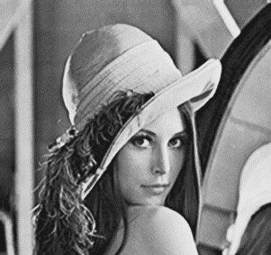
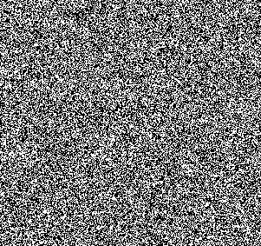
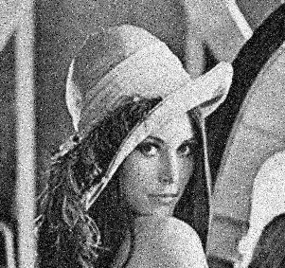






$$→$$
Varianță zgomot pentru pixelul $(i,j)$- $σ_{i,j}∈U\left(0, σ_{max}\right)$, $i∈\left[1, m\right]$, $j∈\left[1, n\right]$
Varianță maximă zgomot - $σ_{max}$
$$→$$
σ_{1,1} | σ_{1,2} | σ_{1,3} | … | … | σ_{1,n}
σ_{2,1} | σ_{2,2} | σ_{2,3} | … | … | σ_{2,n}
σ_{3,1} | σ_{3,2} | σ_{3,3} | … | … | σ_{3,n}
… | … | … | … | … | …
σ_{m,1} | σ_{m,2} | σ_{m,3} | … | … | σ_{m,n}
Matrice varianță zgomot pentru fiecare pixel
$$→$$
Imagine
Zgomot
Imagine perturbată
$$+$$
$$=$$

